Slide 1
～安全に利用しよう、スマホ・インターネット～
架空請求に気をつけよう
徳島県高齢者向け消費者教育教材

Slide 2
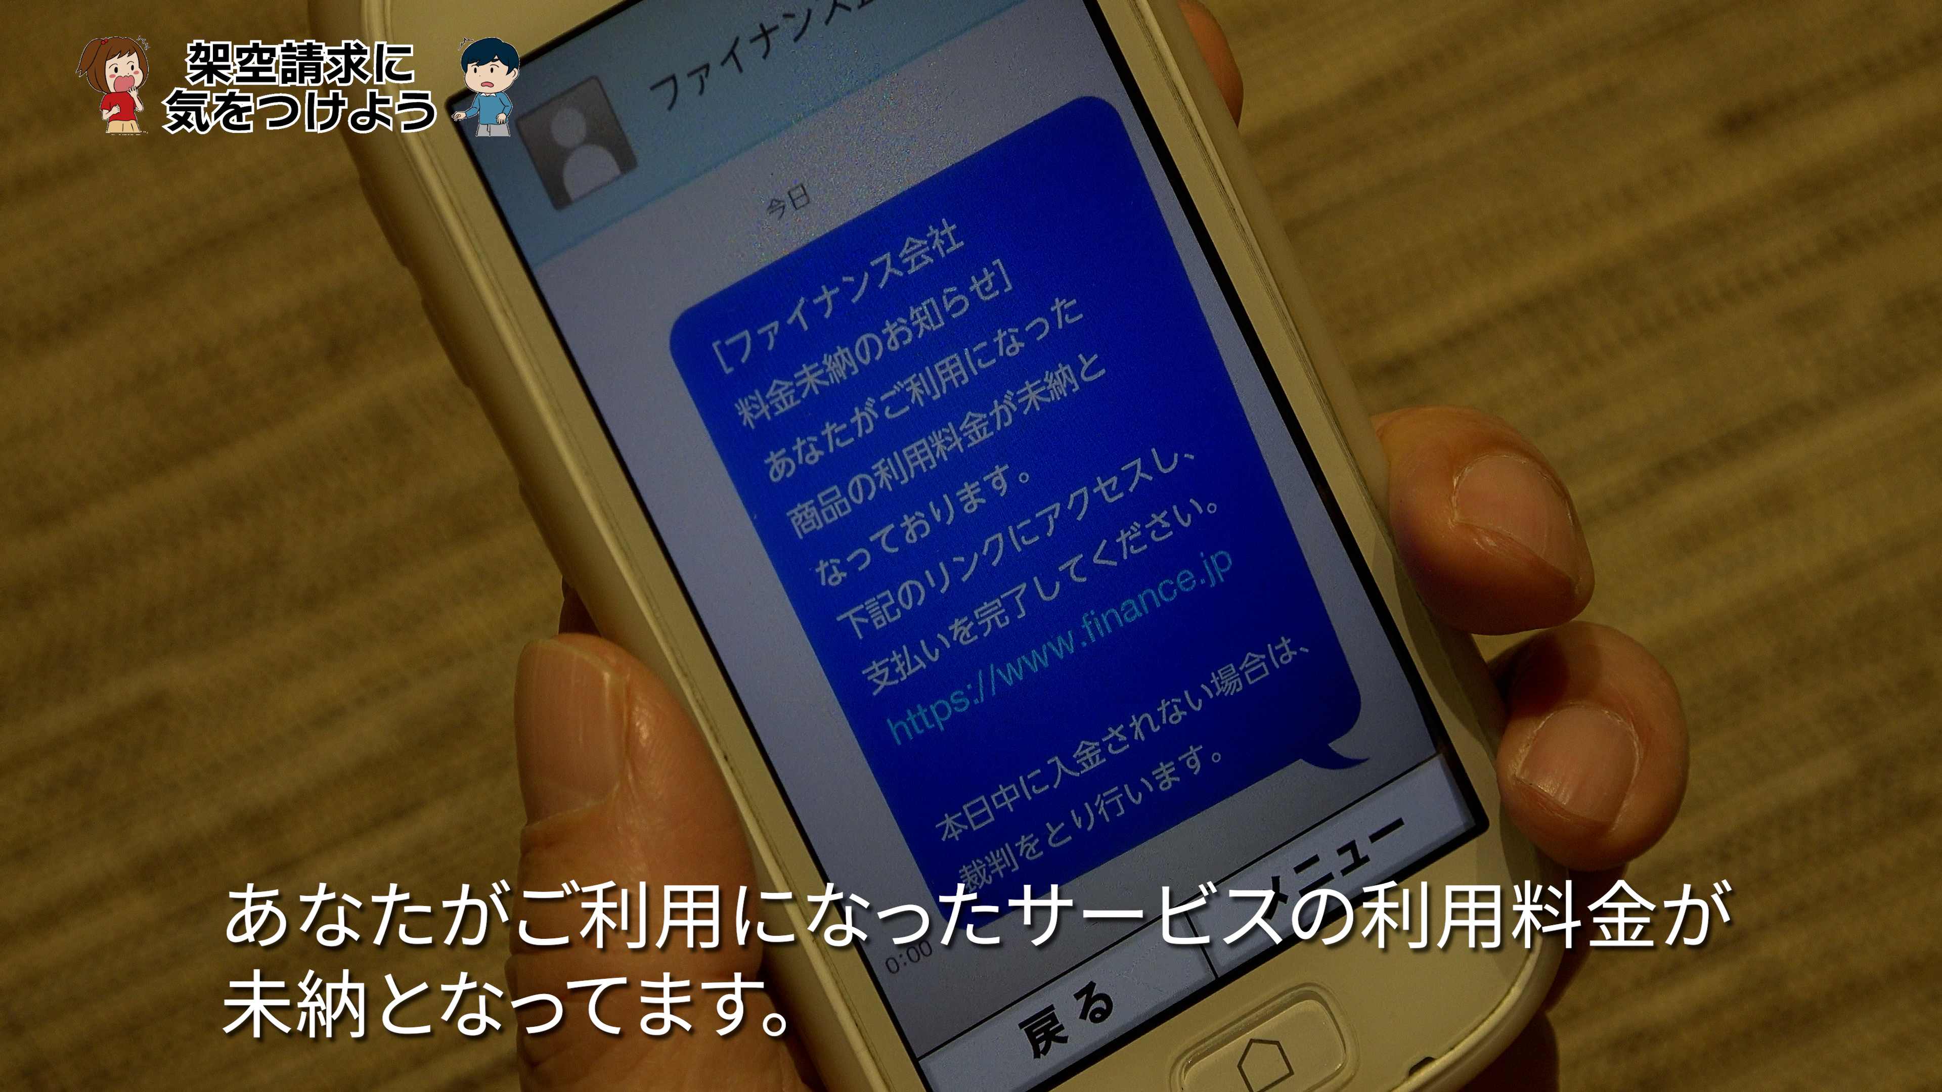
「未納の料金があります」は、ウソ！
ファイナンス会社から
未納料金の支払請求のメールが
突然届く…
「すぐに支払わないと法的措置を
とることになる」と、
脅しのような文言も。
でもそれは「架空請求」という
詐欺です。
ファイナンス会社は通常、
未納料金の支払いをメールやショートメッセージで
請求することはありません。

Slide 3
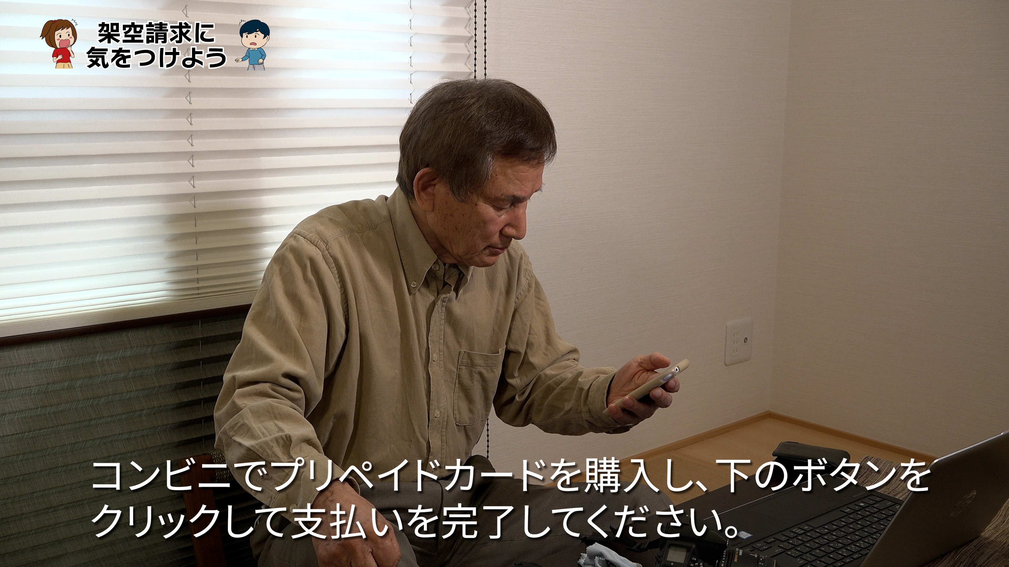
「プリペイドカードで支払って」はウソ！
架空請求では、コンビニ等で購入
できるプリペイドカードでの
支払を求めてきます。
しかしたとえあなたに本当に未納
料金があったとしても、
ファイナンス会社が
プリペイドカードでの支払を
求めてくることはありません。
プリペイドカード払いの要請に
絶対に従ってはいけません。

Slide 4
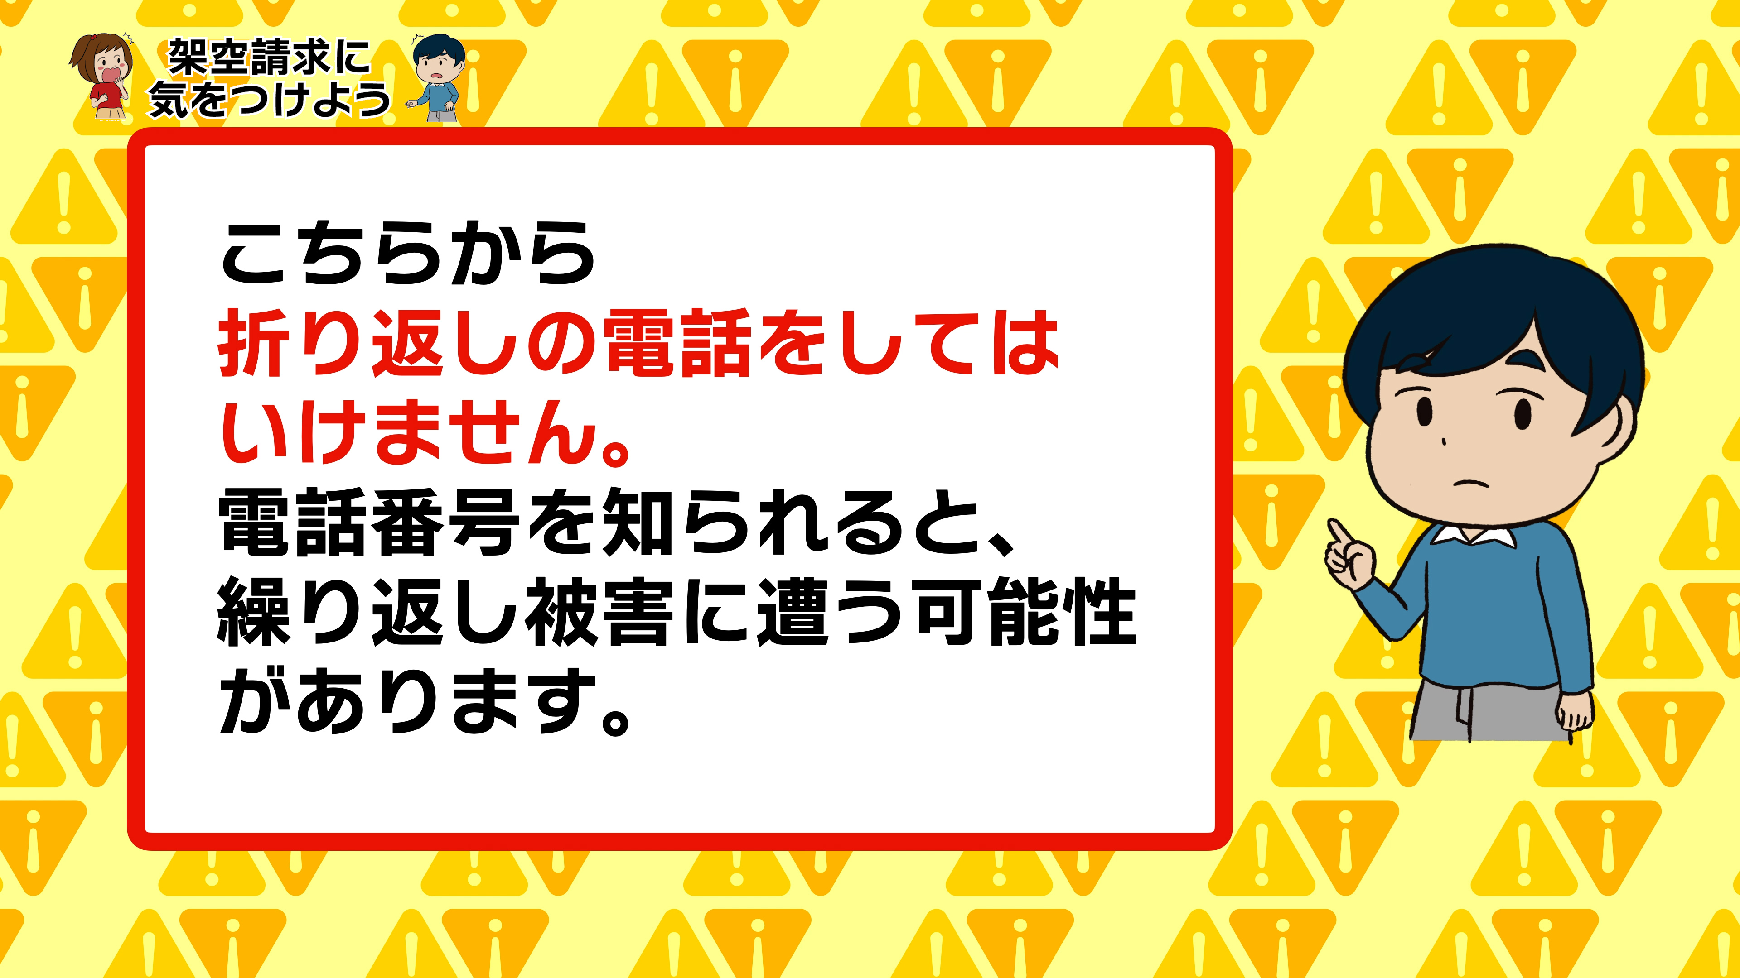
相手に電話してもいけません！
メール等に問い合わせ先の
電話番号があっても、
絶対に電話しないでください。
電話をすると、詐欺グループにあなたの電話番号を知られて
しまいます。
電話番号を相手に知られると、
繰り返し被害に遭う可能性があります。

Slide 5
心当たりのない請求メールは、無視しましょう。
被害に遭ったら、即電話！
利用した覚えのないサービスや有料
サイトの利用料など、メールや
メッセージで届く、⼼当たりのない
請求は無視するのが⼀番です。
慌てて⼀⼈で解決しようとせず、
周りの⼈に⾒てもらいましょう。
不安になったり被害に遭った場合は、
消費者ホットラインや
警察相談ダイヤルに電話しましょう。
■消費者ホットライン
188
■警察相談ダイヤル
#9110

Slide 6
「支払わないと法的措置をとる」といったメールが！
あなたはどうすればよいですか？
①②③のうち、正しいと思うもの一つをお選びください。
①メールに記載されている問い合わせ電話番号に
電話して確認する。
②メールの指示通りにプリペイドカードで支払う。
③身に覚えのない支払請求メールは無視する。

Slide 7
回答
③身に覚えのない支払請求メールは無視する。
架空請求には多くの場合、実在のファイナンス会社名が使われています。たとえ自分が利用しているファイナンス会社名が記載
されたメールだったとしても身に覚えのない請求メールは、
まずは無視しましょう。こちらから電話してもいけません。
「支払わないと法的措置をとる」との文言があっても慌てない
ようにしましょう。決して一人で解決しようとせず、家族や友人等、周りの人にメールをみてもらいましょう。
プリペイドカードでの未払料金支払いを要請してくる
ファイナンス会社は偽物です。

Slide 8
制作 ：徳島県
アドバイザー：（公財）e－とくしま推進財団 シニアアドバイザー 籔内祥司
協力 ：徳島県警察本部生活安全企画課

